Slide 1
Introducció al control de versions amb Github
Pedro Galindo Morey
pedrogalindomorey@hotmail.com
Cybersecurity Developer / Product owner
Novembre 2020

Slide 2



Normes d'ús per a la participació en les Aules Virtuals
Recordeu mantenir desconnectades la vostra càmera i micròfon per evitar interferències.
Les preguntes es fan principalment pel xat. Si no disposeu d’aquesta icona, pengeu, elimineu cookies (o accedir en una pestanya en incògnit) i torneu a accedir. Si segueix sense aparèixer, pots fer les preguntes a través del micròfon al final de la sessió.
La presentació i els recursos utilitzats seran compartits per la persona docent a través del xat al llarg d’aquesta sessió, mitjançant un enllaç.
En breus moments començarà l’activitat

Slide 3

Agenda
Git: Introducció bàsica
Que és?
A tenir en compte
Instal·lació de git
Abans de començar
Guardant els canvis
Git add
Git commit
Git push
Desfent els canvis
Git reset
Git reverse
Cas d’ús
DEMO
Glosari + utilitats

Slide 4
Que és?
Sistema de control de versions
Distribuït
Ràpid
Flexible
Comunitat
OpenSource
https://github.com/git/git
Repositori Compartit
Developer 1
Developer 2
Developer 3

Slide 5





A tenir en compte
Git: git es una eina gratuïta de codi obert orientada al control de versions de forma distribuïda. Esta dissenyat per manega des de un projecte petit fins un projecte gran i eficient.
GitHub: repositori web basat en GIT. Ofereix serveis de hosting a més a més de totes les opcions de control de versions. També permet l’administració del codi font (permisos, tipus de repositori (públic, privat), etc.)
Altres: Azure Repos, GitLab, BitBucket, SourceForge, etc
Azure Repos

Slide 6
Instal·lació
https://git-scm.com/downloads
Mac & Linux: per línia de comandes
Windows: per mitjà del instal·lador (.exe)
https://git-scm.com/downloads/guis/
Gran varietat depenent del sistema operatiu
Github Desktop
https://desktop.github.com/

Slide 7
Abans de començar
Conceptes:
git init
git clone <urlmyrepo>
git pull (dins el repositori)
git fetch
Readme
.gitignore

Slide 8
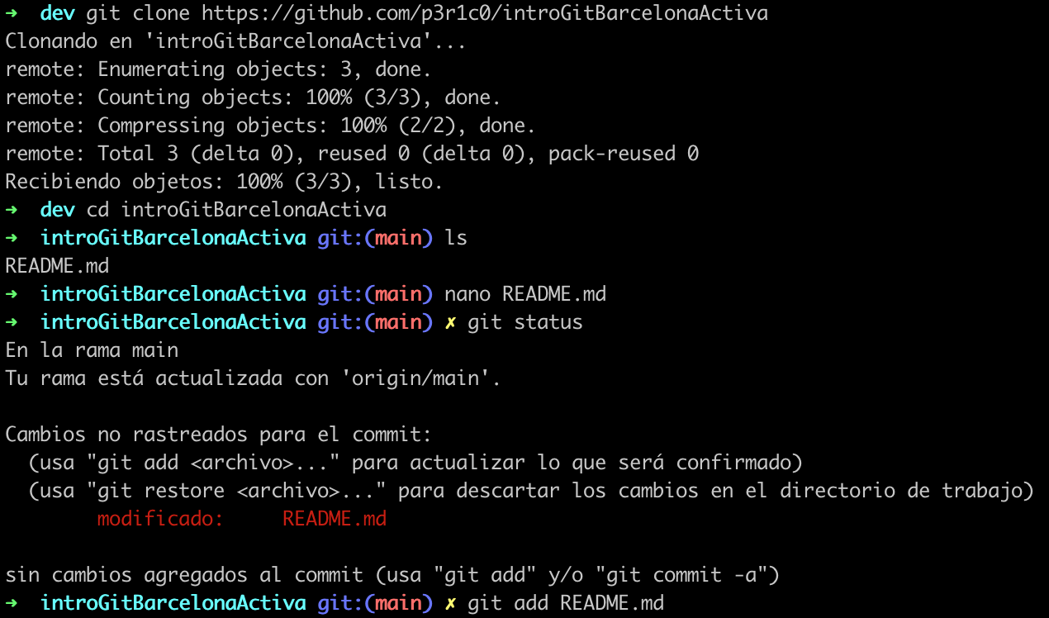
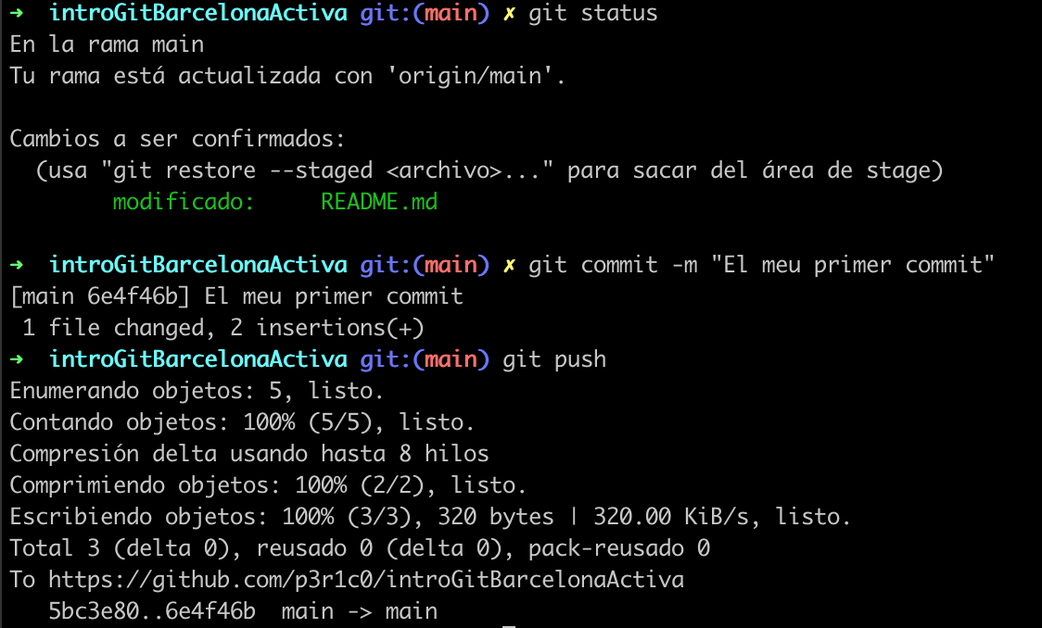
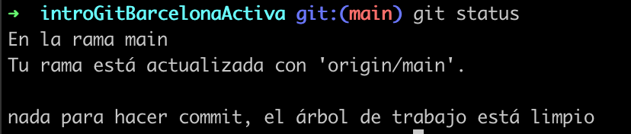
Guardant els Canvis I
git status
git add
git commit

Slide 9
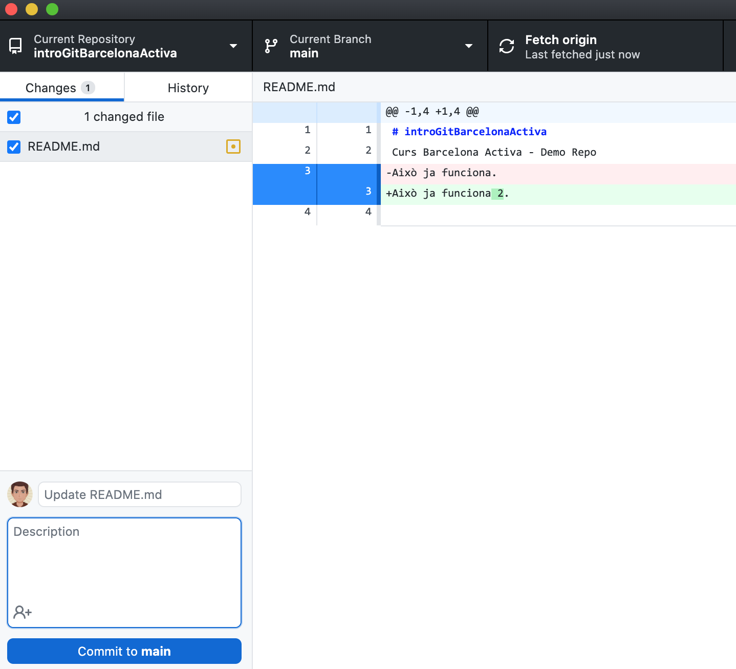
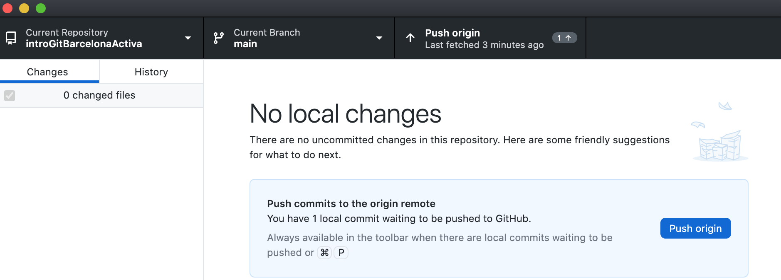
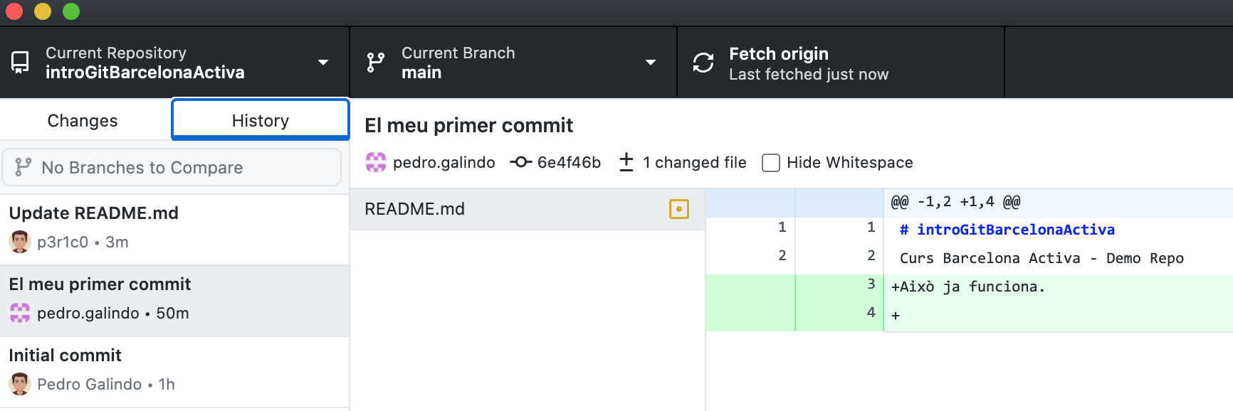
Guardant els Canvis II

Slide 10
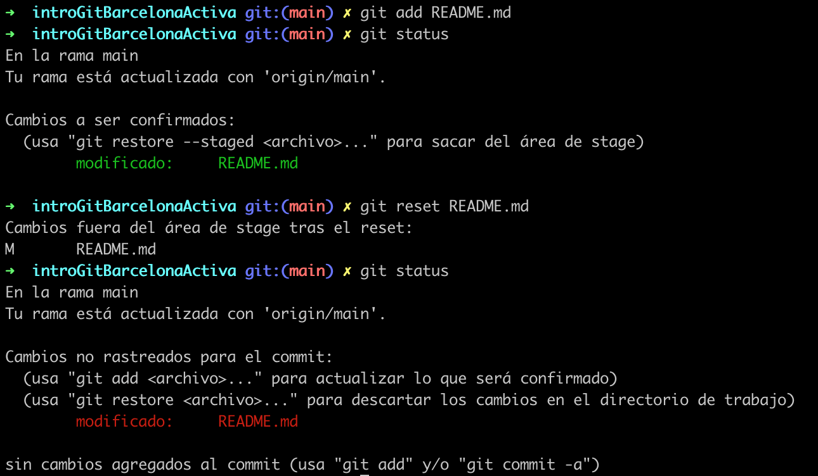
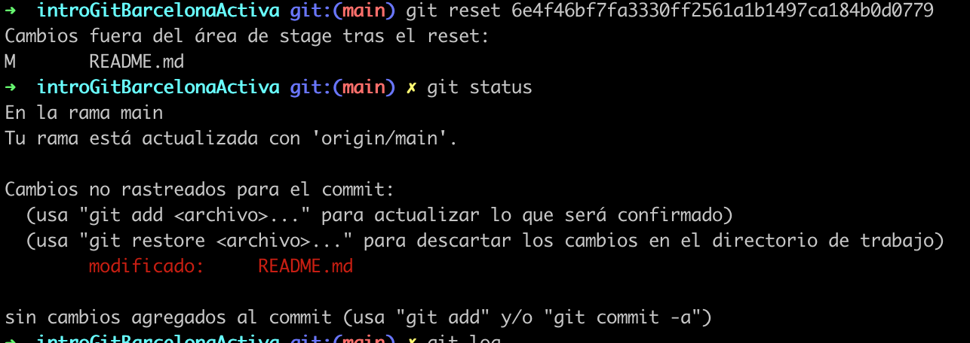
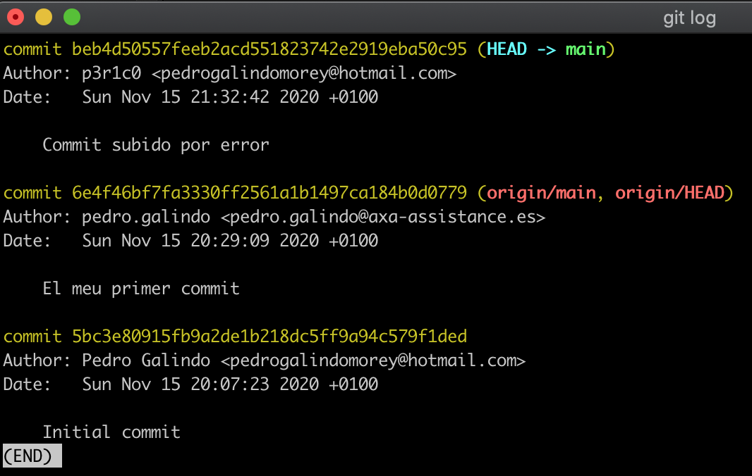
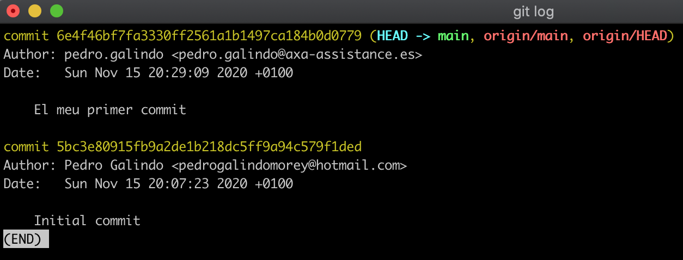
Desfent els canvis I
git reset <file>
git reset <numcommit>

Slide 11
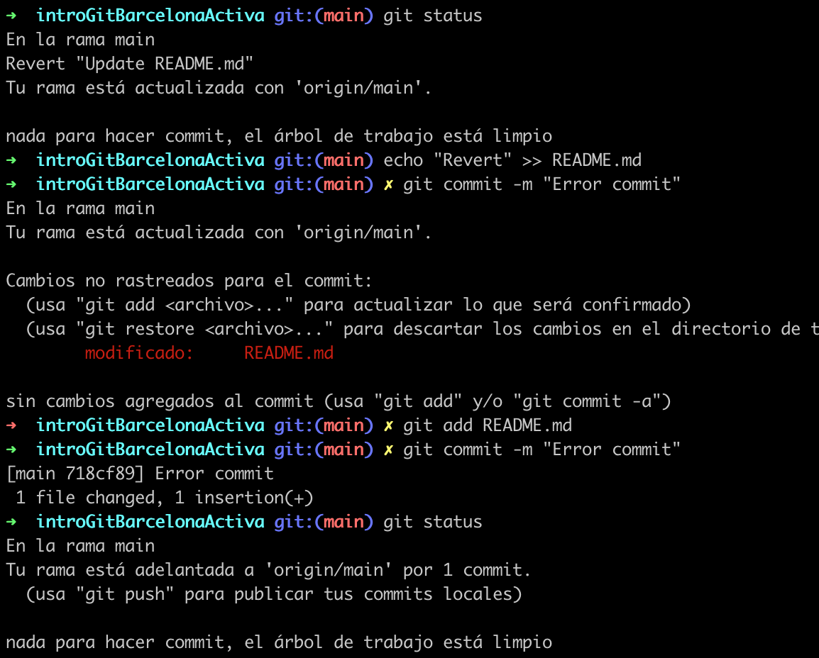
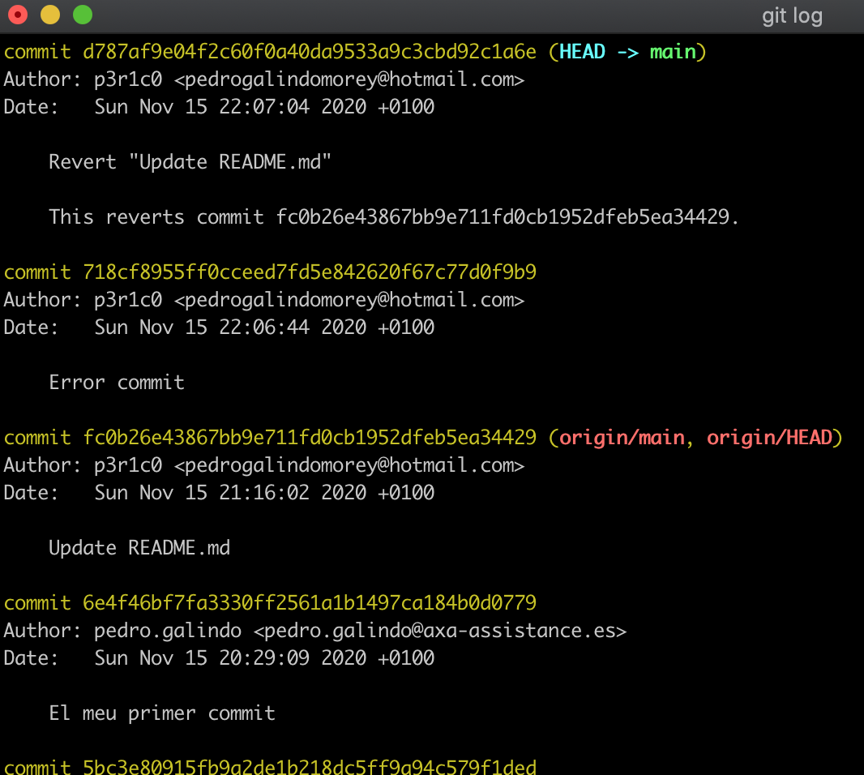
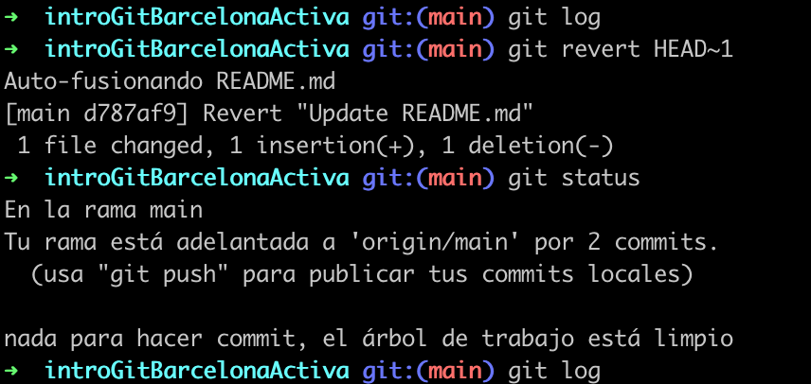
Desfent els canvis I
git revert

Slide 12
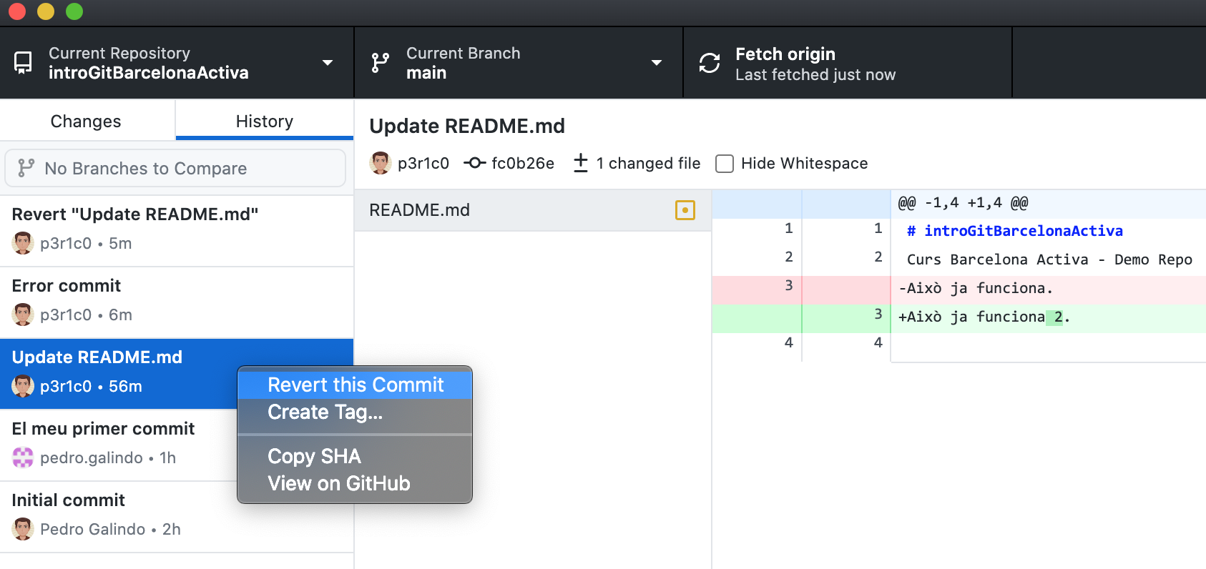
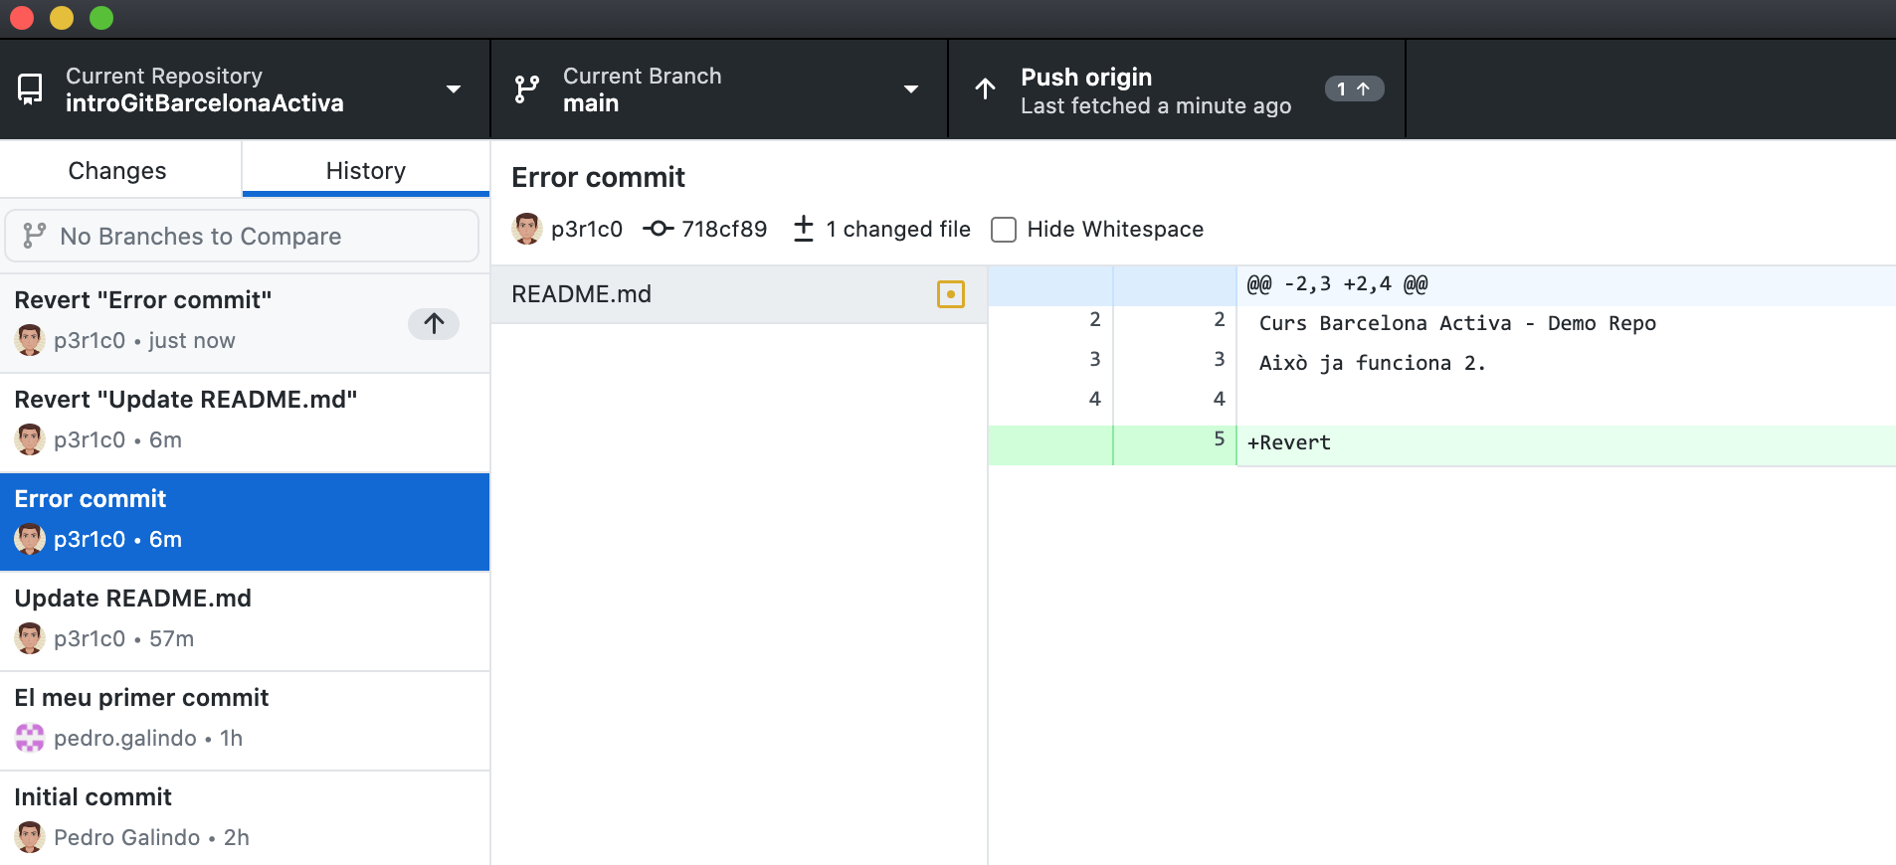
Desfent els canvis II

Slide 13
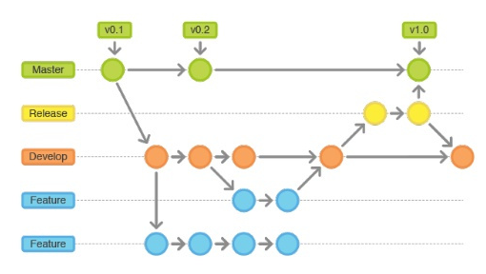
Cas d’ús
Conceptes:
git branch
git checkout
git merge
Pull Request (PR)

Slide 14
Exemple complet
DEMO

Slide 15
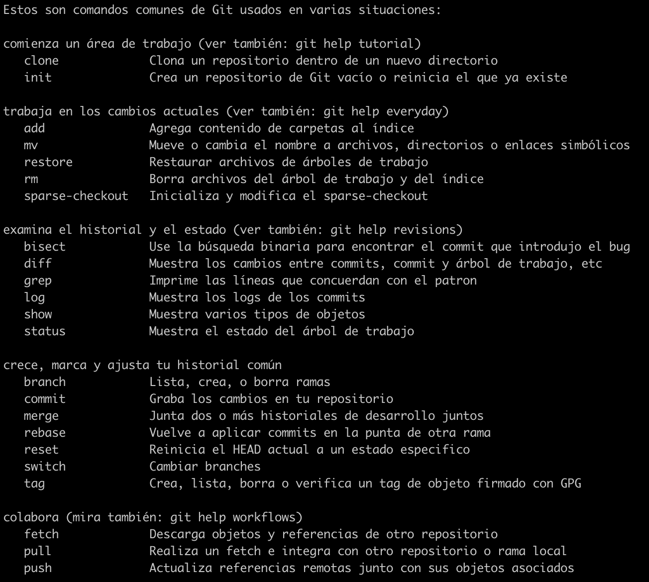
Glosari (git help)

Slide 16
Altres utilitats
git stash → Permet guardar els canvis a una pila
git stash pop → Permet recuperar els canvis guardats a la pila
git log → Permet llistar els commits del repositori
git fetch → Permet estar segur de que la branca actual esta a actualitzada alhora de fer merge dels canvis.
git diff <file> → per veure els canvis realitzats en un fitxer
git checkout –b <mynewbranch> → crear una nova branch i seleccionar-la per a treballar
git merge <branchname>→ permet fusionar el contingut de dos entorns de treball diferents
git rebase -i HEAD~<Nº commits>, ex: git rebase -i HEAD~2
Tipus de merge que permet seleccionar els fitxers que vols preparar per pujar (commit)
git reset <numcommit> → tornar a aquell commit
git reset HEAD~2 → tornar dos commits enrere (2 com a exemple)

Slide 17
Per seguir...
Enllaços d’interès
https://medium.com/@sthefany/primeros-pasos-con-github-7d5e0769158c
https://rogerdudler.github.io/git-guide/index.es.html
Cursos:
https://www.udemy.com/es/topic/git/
https://devcode.la/cursos/git/

Slide 18
Dubtes?
GRÀCIES!!

